Slide 1
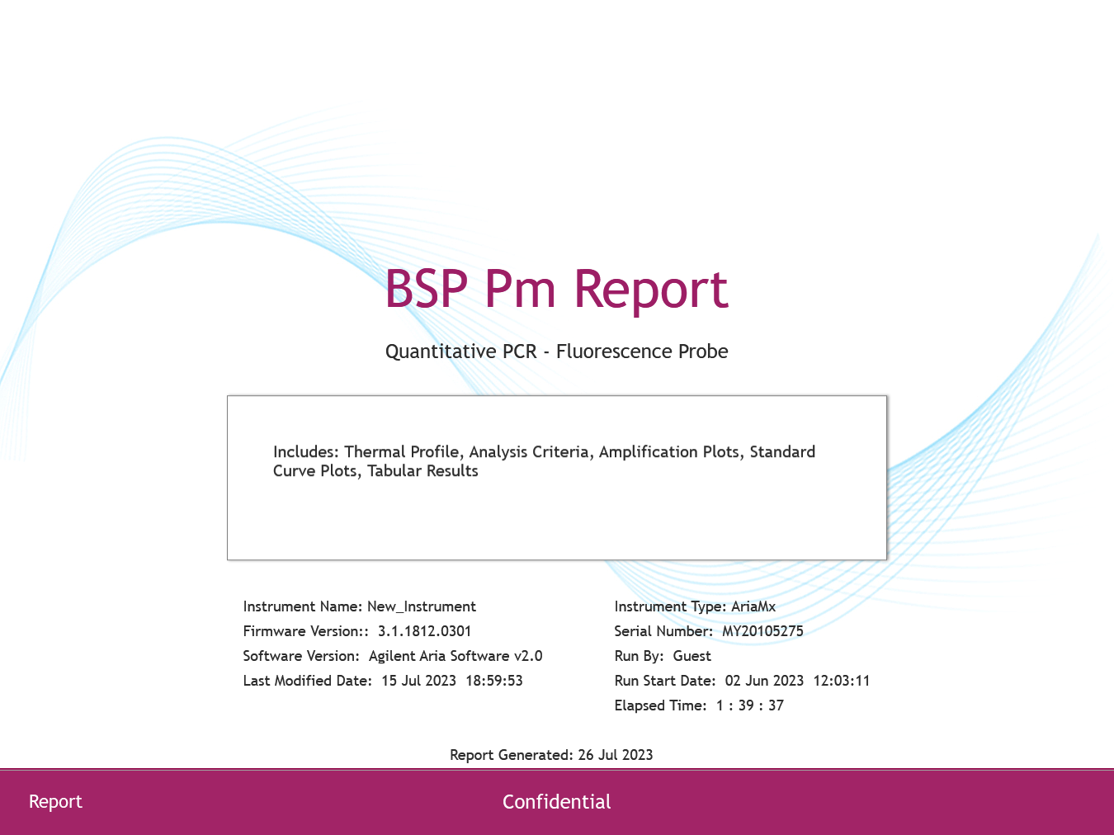

Slide 2
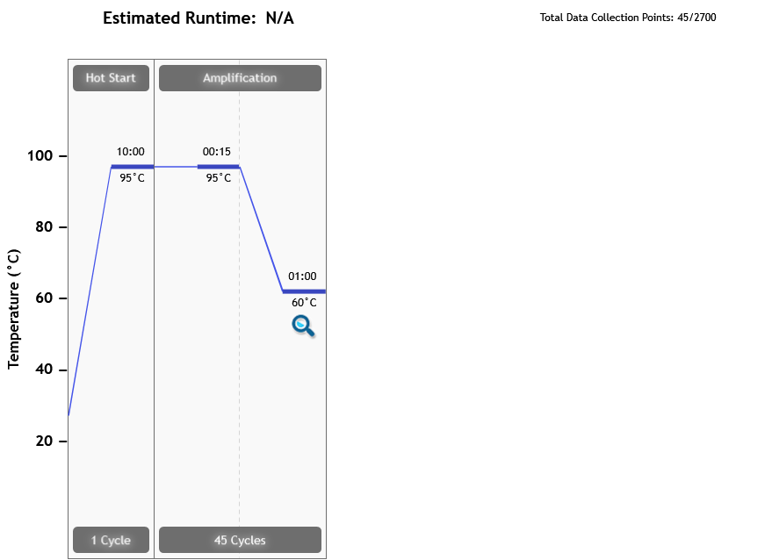
Thermal Profile
Page 2 of 8

Slide 3
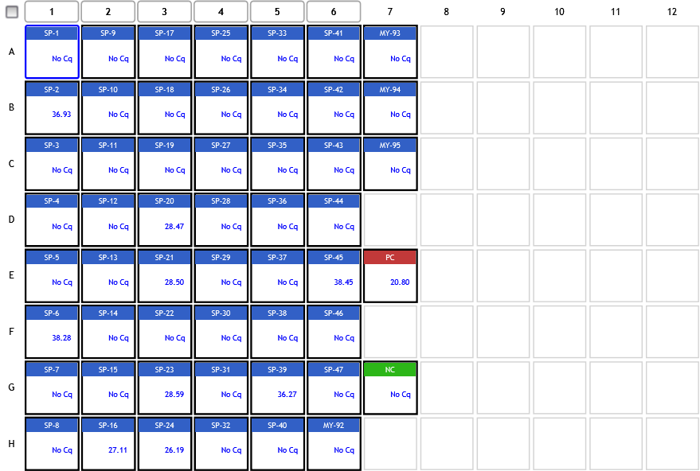
Analysis Criteria
Page 3 of 8

Slide 4
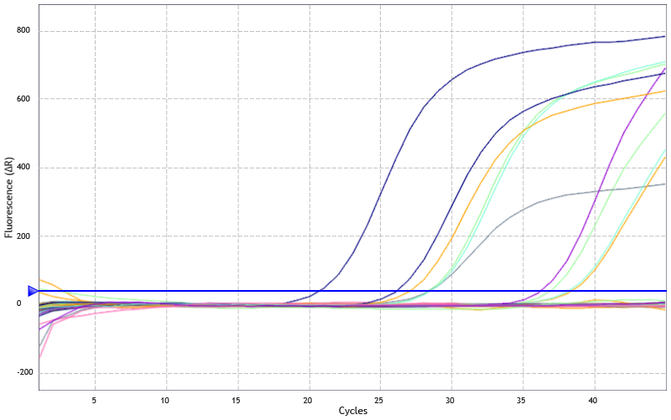
Amplification Plots
Threshold settings based on background: Start cycle = 5, End cycle = 9,
Sigma multiplier = 10, Baseline correction = Adaptive, Smoothing = On,
Crosstalk Correction: -
Page 4 of 8

Slide 5
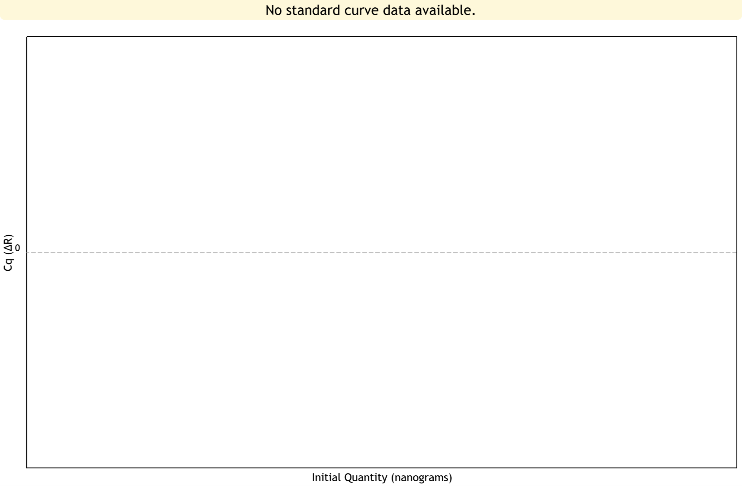
Standard Curve Plots
Confidence Level = Disabled
Page 5 of 8

Slide 6
Tabular Results (1 of 3)
Well | Well Name | Target | Cq (∆R) | Final Call (∆R)
A1 | SP-1 | P.malari | No Cq | -
A2 | SP-9 | P.malari | No Cq | -
A3 | SP-17 | P.malari | No Cq | -
A4 | SP-25 | P.malari | No Cq | -
A5 | SP-33 | P.malari | No Cq | -
A6 | SP-41 | P.malari | No Cq | -
A7 | MY-93 | P.malari | No Cq | -
B1 | SP-2 | P.malari | 36.93 | +
B2 | SP-10 | P.malari | No Cq | -
B3 | SP-18 | P.malari | No Cq | -
B4 | SP-26 | P.malari | No Cq | -
B5 | SP-34 | P.malari | No Cq | -
B6 | SP-42 | P.malari | No Cq | -
B7 | MY-94 | P.malari | No Cq | -
C1 | SP-3 | P.malari | No Cq | -
C2 | SP-11 | P.malari | No Cq | -
C3 | SP-19 | P.malari | No Cq | -
C4 | SP-27 | P.malari | No Cq | -
C5 | SP-35 | P.malari | No Cq | -
C6 | SP-43 | P.malari | No Cq | -
C7 | MY-95 | P.malari | No Cq | -
D1 | SP-4 | P.malari | No Cq | -
D2 | SP-12 | P.malari | No Cq | -
D3 | SP-20 | P.malari | 28.47 | +
Page 6 of 8

Slide 7
Tabular Results (2 of 3)
Well | Well Name | Target | Cq (∆R) | Final Call (∆R)
D4 | SP-28 | P.malari | No Cq | -
D5 | SP-36 | P.malari | No Cq | -
D6 | SP-44 | P.malari | No Cq | -
E1 | SP-5 | P.malari | No Cq | -
E2 | SP-13 | P.malari | No Cq | -
E3 | SP-21 | P.malari | 28.50 | +
E4 | SP-29 | P.malari | No Cq | -
E5 | SP-37 | P.malari | No Cq | -
E6 | SP-45 | P.malari | 38.45 | +
E7 | PC | P.malari | 20.80 | +
F1 | SP-6 | P.malari | 38.28 | +
F2 | SP-14 | P.malari | No Cq | -
F3 | SP-22 | P.malari | No Cq | -
F4 | SP-30 | P.malari | No Cq | -
F5 | SP-38 | P.malari | No Cq | -
F6 | SP-46 | P.malari | No Cq | -
G1 | SP-7 | P.malari | No Cq | -
G2 | SP-15 | P.malari | No Cq | -
G3 | SP-23 | P.malari | 28.59 | +
G4 | SP-31 | P.malari | No Cq | -
G5 | SP-39 | P.malari | 36.27 | +
G6 | SP-47 | P.malari | No Cq | -
G7 | NC | P.malari | No Cq | -
H1 | SP-8 | P.malari | No Cq | -
Page 7 of 8

Slide 8
Tabular Results (3 of 3)
Well | Well Name | Target | Cq (∆R) | Final Call (∆R)
H2 | SP-16 | P.malari | 27.11 | +
H3 | SP-24 | P.malari | 26.19 | +
H4 | SP-32 | P.malari | No Cq | -
H5 | SP-40 | P.malari | No Cq | -
H6 | MY-92 | P.malari | No Cq | -
Page 8 of 8

